Slide 1


Ejemplo: reserva de hospedaje
Revisemos cómo definir el EDT en función de un Caso de Reserva de Hospedaje por medio de una aplicación de Software:
El primer Requerimiento general es que sea una Aplicación Mobile para plataformas celulares 3 o 4G.

Slide 2
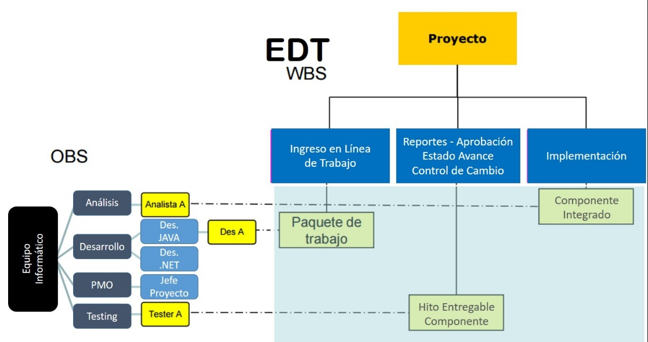
Ejemplo: reserva de hospedaje
Para definir los entregables o componentes del Sistema analizaremos el Caso de Uso, que ya nos ha proporcionado nuestro Analista Funcional quien en conjunto a nuestro Jefe de Proyectos le ha solicitado que los apoyemos en definir los Componentes del Sistema a Desarrollar.
Para ello, observemos el Caso de Uso aportado. Nuestra misión no es validar en esta etapa la eficiencia o coherencia del Caso de uso, sino que determinar los Componentes del Producto de software a desarrollar

Slide 3
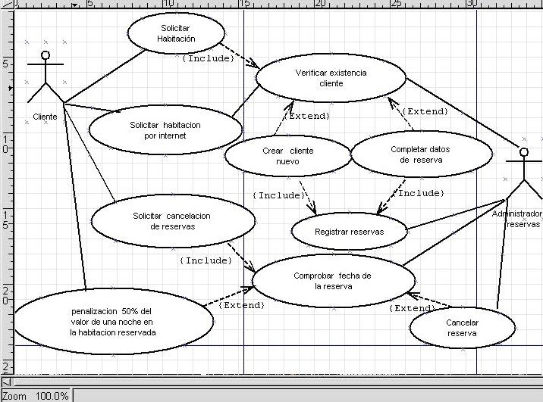
Ejemplo: reserva de hospedaje
Lo primero que podemos observar en el Caso de Uso, es que las principales funciones del Sistema se relacionan a 2 Actores a nivel usuarios:
Usuario Cliente
Usuario Administrador de Reservas

Slide 4



Ejemplo: reserva de hospedaje
El Usuario Cliente puede:
Solicitar Habitación en forma presencial, por internet y cancelar la Reserva
El Sistema puede:
- Verificar disponibilidad de Fecha de reserva o Existencia del Cliente
- Registrar reservas o cancelación
- Aplicar Penalización
El Administrador de Reserva puede:
- Crear Cliente y usuario nuevo
- Solicitar verificación de existencia del Cliente
- Completar datos de reserva
- Ingresar el Registro de la Reserva
- Comprobar fecha de reserva
- Cancelar reserva

Slide 5

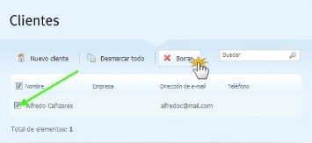
Ejemplo: reserva de hospedaje
Lo primero que debemos pensar es que el Sistema deberá poseer un repositorio de datos del que disponga el Sistema para administrar los datos del proceso de Reserva, registro de usuarios y registro de habitaciones, cancelaciones, u otros.
Luego, se inicia el proceso clave que debe proveer el sistema que es una interfaz y un Componente que nos permita “Crear y Administrar los Clientes” por parte del Administrador de Reservas.

Slide 6
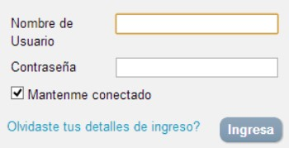
Ejemplo: reserva de hospedaje
Posteriormente, se implementa una funcionalidad para iniciar la sesión en el sistema sólo para los usuarios validados.

Slide 7
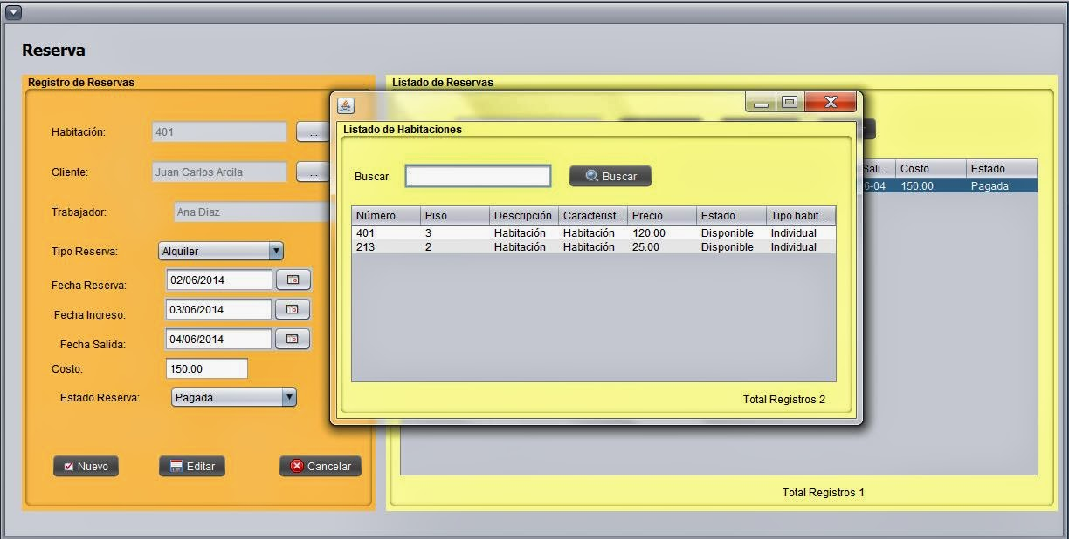
Ejemplo: reserva de hospedaje
Habilitadas estas funcionalidades, nos hacernos cargo del Componente de sistema que Registre la Reserva por parte del Usuario Cliente.

Slide 8
Ejemplo: reserva de hospedaje
Ahora, si analizamos el Caso de Uso, tenemos dos instancias distintas de registro de reserva por medio de canales distintos que debería ser:
Una reserva por internet
Una reserva por medio del Administrador
Por supuesto que ambos conectados al mismo repositorio de datos

Slide 9
Ejemplo: reserva de hospedaje
Entonces tenemos:
Componentes de:
Interfaz de:
Interfaz Aplicación Mobile
Reserva online
Administrador Hotel
Base de Datos
De Administrador de Usuarios
De Inicio Sesión Usuarios mobile y local
De Gestión de Reserva web para Administrador Hotel
de Reserva Mobile para Usuario Cliente

Slide 10
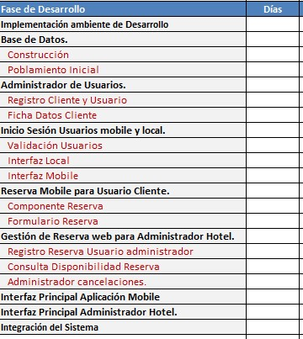
Ejemplo: reserva de hospedaje
Como observamos cada componente según sus propiedades funcionales, puede subdividirse en sub componentes o Actividades y en sub actividades. Por ejemplo el componente Base de Datos se podría subdividir genéricamente en: Construcción de la Misma.

Slide 11
Ejemplo: reserva de hospedaje
Registro de Cliente y Usuario
Ficha de Datos del Cliente
Después de dado el caso de reserva de hospedaje, el Componente de Administración de Usuario se subdivide en:
Luego, el EDT se descompone en un Componente de Inicio de sesión:
Codificación del inicio
El sub-componente de Interfaz local
El componente de interfaz mobile
Y así sucesivamente como observamos en cada Componente principal que se desprenden las funcionalidades derivas o específicas

Slide 12
Ejemplo: reserva de hospedaje
Es importante destacar que en algunos casos se menciona el Componente como Módulos de Sistema y Sub módulos o artefactos.
Eso es más bien una cuestión de estilo de quien organiza las tareas en el proyecto o de la empresa de desarrollo que define un lenguaje común para cada elemento.
Para finalizar este análisis, se define la complejidad de cada actividad y el nivel de esfuerzo y recursos hombre a destinar y se asignan los tiempos expresados en Días y Horas por cada rol o actor involucrado en cada instancia.

Slide 13
Ejemplo Caso Reserva de Hospedaje
El Usuario Cliente puede:
Solicitar Habitación en forma presencial
Solicitar Habitación por internet
Solicitar Cancelación de Reserva
El Sistema puede:
Verificar disponibilidad de Fecha de reserva
Verificar Existencia del Cliente
Registrar reservas
Registrar cancelación
Aplicar Penalización de reserva cancelada

Slide 14
Ejemplo Caso Reserva de Hospedaje
El Administrador de Reserva puede:
Crear Cliente y usuario nuevo
Solicitar verificación de existencia del Cliente
Completar datos de reserva
Ingresar el Registro la Reserva
Comprobar fecha de reserva
Cancelar reserva

Slide 15
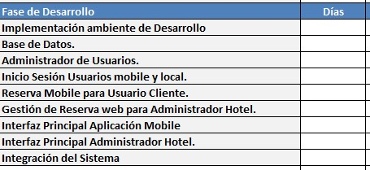
Ejemplo Caso Reserva de Hospedaje
En función de todo lo anterior se definieron los siguientes componentes en el EDT:
Componente Base de Datos.
Componente Administrador de Usuarios.
Componente Inicio Sesión Usuarios.
Componente de Reserva Mobile para Usuario Cliente.
Componente de Gestión de Reserva web para Administrador Hotel.
Interfaz Aplicación Mobile Reserva online.
Interfaz Aplicación Administrador Hotel.
Finalmente, la etapa de Desarrollo se cierra con la Actividad de Integración de Sistema.

Slide 16
Ejemplo Caso Reserva de Hospedaje
Ahora podemos observar la descomposición de los componentes en subcomponentes.
Lo importante es saber definir que para cada Componente y sub componente debe existir una cantidad de Días para su Desarrollo y una cantidad de horas de esfuerzo para cada Rol

Slide 17
Ejemplo Caso Reserva de Hospedaje
Para plasmar el ejemplo en forma tangible comenzaremos a jugar y estimar los tiempos posibles en días para los Componentes del Desarrollo una cantidad de días por cada Actividad para que puedan ver su articulación.
Tenemos por ejemplo el hito de Implementación del Ambiente de Desarrollo. Debemos analizar la situación que se debe dar en este hito.
Para esta actividad debemos considerar que se debe tener preparada la plataforma tecnológica integrarlo en ambientes de pruebas.

Slide 18
Ejemplo Caso Reserva de Hospedaje
Consideremos que para este proyecto Reserva hotel, la aplicación debe funcionar en ambiente local, con conexión a una Base de datos.
Además, se debe desarrollar una aplicación mobile del Usuario Cliente, que opere en internet y que pueda conectarse a la base de datos.

Slide 19
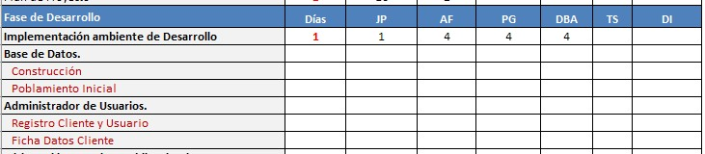
Ejemplo Caso Reserva de Hospedaje
En este caso deben siempre estimar los días y horas considerando lo siguiente:
La tecnología que se necesita que esté operativa a nivel de hardware y software.
La cantidad de recursos de conectividad y servicios necesarios. Por ejemplo: Un servicio de Hosting, Un Servicio Cloud Computing, VPS, otros.
El nivel de experticia de las personas que ejecuta su Rol.
Identificar al Rol que llevará el mayor peso de dedicación en su ejecución.
Identificar los Roles que podrían apoyar en la ejecución si fueran necesarios.

Slide 20
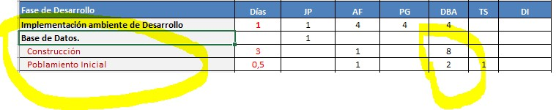
Ejemplo Caso Reserva de Hospedaje
En este caso excepcionalmente se determinó que desde el JP al DBA tengan una carga idéntica en esfuerzo de 4 horas ya que se considera que para este hito es imprescindible que todos participen en implementar los recursos.
Ahora en otra actividad más específica que depende directamente de la especialidad del profesional que ejerce el rol la carga de horas se concentra en quien lidera o ejecuta la acción.
Por ejemplo, en el Caso del Desarrollo de la Base de Datos es el DBA quien lleva el liderazgo y la codificación del Componente, por lo que se carga un esfuerzo en tiempo mayor que a sus colaboradores. Que son 10 horas entre la construcción y el poblamiento Inicial.

Slide 21
Ejemplo Caso Reserva de Hospedaje
Mientras, el Analista Funcional sólo invierte 2 horas en labores de control, apoyo y validación; el Testing realiza pruebas en una hora.

Slide 22

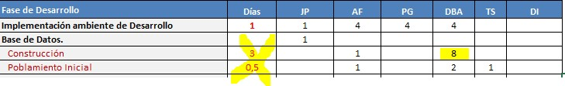
Determinando el tiempo a invertir
¿Cómo yo sé el tiempo a invertir en cada actividad, bajo esta técnica o método?
- Aplicando las mismas habilidades que en la toma de requerimientos.
- Entrevistándote con tu equipo de proyecto.
- Para el siguiente análisis debemos tener claro el siguiente criterio: La cantidad de Días debe ser proporcional a la cantidad de horas totales por jornada laboral que se dedicará al proyecto.

Slide 23
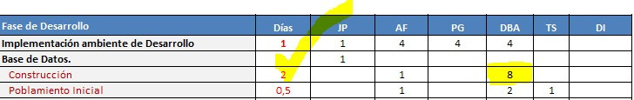
Determinando el tiempo a invertir
Observemos la imagen del DBA que tiene 8 horas de dedicación en la construcción de Base de Datos, pero la carga de días figura como 3 días.
Es decir, esta lógica no es recomendable ya que se podría definir que en cada jornada se trabajarán 4 horas por proyecto como máximo por parte del DBA, es decir que posee una dedicación diaria del 50%, las 8 horas corresponderían a 2 Días. Y en este ejemplo se determinó 3 días.
Si por necesidad imperante tuvieras la necesidad de definir los 3 días necesariamente lo puedes hacer, pero no es recomendable por que hace poco eficiente la Planificación y se convierte en ambigua.

Slide 24
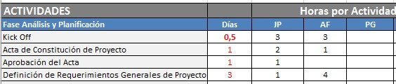
Determinando el tiempo a invertir
Ahora para finalizar esta parte revisemos los días asociados a la articulación de las fases de Planificación.
En la tabla observamos diversas cargas diarias ya que es proporcional al tipo de actividad.

Slide 25
Determinando el tiempo a invertir
Por ejemplo, el Kick Off como reunión inicial debemos considerar que es:
- Una reunión para recibir el Brief del proyecto o la propuesta inicial de la idea.
- Generalmente con el Patrocinador del proyecto que es habitualmente el Gerente de la empresa.
- Que las personas de este perfil no tienen tiempo para definir especificaciones técnicas o detalladas de las funcionalidades específicas del sistema por lo que se ajusta sólo a una reunión de reconocimiento de objetivos y sus alcances.
Por lo tanto, se realiza habitualmente en medio día y en reuniones no mayores a 1 o 2 horas, pero debes considerar el desplazamiento por lo que se estima una holgura de 3 horas en total por cada actor que participe.

Slide 26
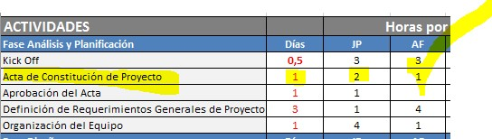
Determinando el tiempo a invertir
Si revisamos el desarrollo del Acta de constitución del proyecto podemos observar que es sólo un Día donde el Jefe de Proyecto es el encargado de definir la propuesta inicial de formalización de y que el AF está a cargo de validar lo que se define como propuesta técnica y alcances.
Hay casos especiales en los cuales tenemos un Ingeniero Senior, de mucha experiencia comprobable, él puede definir los tiempos de esfuerzo.

